Slide 1
A Oncologia no SUS

Slide 2
PNPCC - Principais Estratégias e Normativos
Bases iniciais (REVOGADAS):
GM/MS 3.535 e 3.536/1998
GM/MS nº 2.439/2005
SAS/MS 741/2005
Rede de Atenção à Saúde das Pessoas com Doenças Crônicas
GM/MS 483/2014
Lei nº 14.308 março de 2022 – Institui a Política Nacional de Atenção à Oncologia Pediátrica
Institui a Rede de Atenção à Saúde das Pessoas com Doenças Crônicas
GM/MS 252/2013 (REVOGADA)
Qualicito
Portaria de Consolidação GM/MS N° 6 3.388/2013
Portaria GM/MS 3.712/2020 - Institui, em caráter excepcional, incentivo financeiro federal de custeio para o fortalecimento do acesso às ações integradas para rastreamento, detecção precoce e controle do câncer no SUS.
Portaria SAES/MS Nº 470/2021 - Mantém procedimentos e atualiza normas de autorização, registro e controle de procedimentos de QT e de RT da Tabela de Procedimentos, Medicamentos, OPME do SUS.
Portaria GM/MS 1.079/2022 -
Formaliza e institui Programas Nacionais de Prevenção e Detecção Precoce de câncer, no âmbito da PNPCC.
Redes de Atenção à Saúde
GM/MS 4.279/2010
SISCAN
GM/MS 3.394/2013
SDM e SRC
GM/MS 189/2014
Dez/2010
Jan/2014
Abr/2021
Mar/2022
Mai/2022
Out/2012
Fev/2013
Dez/2013
Dez /2020
Jun/2011
Mai/2012
Dez/2012
Mar/2013
Fev/2014
Dez/2019
Plano de Expansão da Radioterapia GM/MS 931/2012 (alterada pela GM/MS 3.283/2017) Substituída pela Portaria de Consolidação SAES nº 5 de fevereiro de 2022 - Título V – Capítulo VI- Seção II – Do Plano de Expansão da Radioterapia
PT GM/MS N° 2.947/2012(*) - Atualiza, por exclusão, inclusão e alteração, procedimentos cirúrgicos oncológicos na tabela de procedimentos, medicamentos, órteses/próteses e materiais especiais do SUS.
Rede de Assistência Oncológica e novas habilitações
SAES/MS 1.399/2019
(revogou a SAS/MS 140/2014, que revogou a 741/2005).
Substituída pela Seção III da – Portaria de Consolidação SAES nº 1 de fevereiro de 2022.
Portaria SAS/MS nº 263/2019 -
Atualiza os procedimentos radioterápicos da Tabela de Procedimentos, Medicamentos, OPME do SUS.
Política Nacional para a Prevenção e Controle do Câncer
GM/MS 874/2013.
Substituída pelo Anexo IX da Portaria de Consolidação nº 2 de setembro de 2017.
Organização do SUS
PR - Decreto nº 7.508/2011
REVOGOU a GM/MS 2.439/2005 - Política Nacional de Atenção Oncológica (8/12/2005)

Slide 3
A Alta Complexidade em Oncologia no SUS
UF | CACON | UNACON com RT | UNACON sem RT | HG com CO | Serviço isolado de RT
AC | 0 | 1 | 0 | 0 | 0
AL | 2 | 1 | 1 | 0 | 0
AM | 0 | 1 | 0 | 0 | 0
AP | 0 | 0 | 1 | 0 | 0
BA | 1 | 7 | 8 | 0 | 1
CE | 2 | 2 | 5 | 0 | 0
DF | 1 | 1 | 2 | 0 | 0
ES | 1 | 1 | 6 | 0 | 0
GO | 1 | 2 | 2 | 0 | 0
MA | 1 | 1 | 2 | 0 | 0
MG | 4 | 21 | 9 | 0 | 0
MS | 0 | 4 | 3 | 0 | 0
MT | 0 | 2 | 3 | 0 | 0
PA | 1 | 1 | 2 | 0 | 0
PB | 1 | 1 | 3 | 0 | 0
PE | 1 | 2 | 7 | 0 | 2
PI | 1 | 1 | 1 | 0 | 0
PR | 5 | 7 | 12 | 0 | 0
RJ | 2 | 10 | 13 | 2 | 2
RN | 1 | 1 | 5 | 0 | 0
RO | 1 | 2 | 0 | 0 | 0
RR | 0 | 0 | 1 | 0 | 0
RS | 3 | 13 | 15 | 0 | 0
SC | 1 | 8 | 8 | 0 | 1
SE | 0 | 2 | 1 | 0 | 0
SP | 15 | 24 | 32 | 7 | 1
TO | 0 | 2 | 0 | 0 | 0
Total | 45 | 117 | 143 | 9 | 7
BRASIL - Dezembro/2022
SUS : > 80% da cobertura populacional
349 estabelecimentos /314 habilitações (sem os 7 SI-RT)
EM TODOS OS ESTADOS FEDERATIVOS
2023 - 2025
483.590 casos novos anuais (sem o câncer não melanótico de pele)
704.080 casos novos anuais
2020
126.322 óbitos por câncer (8% de todos os óbitos)
Fonte: CGAE/DAET/SAES/MS –DEZEMBRO/2022

Slide 4
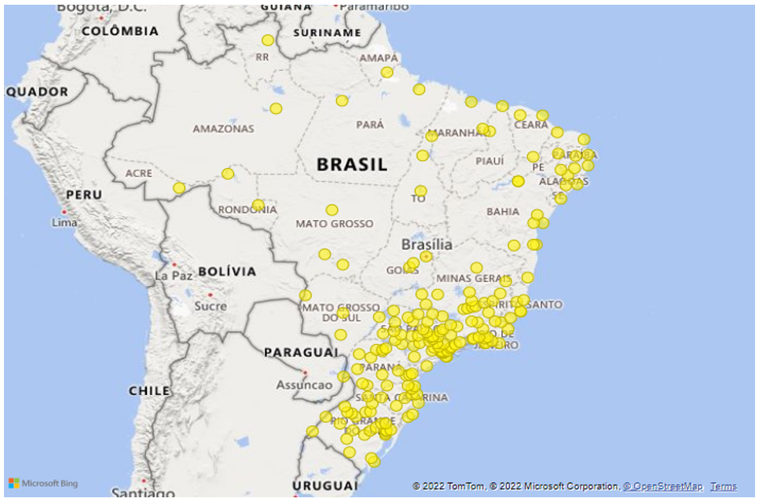
Localização dos hospitais habilitados em Oncologia no SUS
Fonte: SCNES/DATASUS 2020 – 2021.

Slide 5
A Oncologia Pediátrica no SUS

Slide 6
A ALTA COMPLEXIDADE EM ONCOLOGIA NO SUS
BRASIL Dezembro/2022
SUS : > 80% da cobertura populacional
349 estabelecimentos/314 habilitações (sem os 7 SI-RT)
04 ESTADOS SEM SERVIÇO DE HEMATOLOGIA
06 ESTADOS SEM SERVIÇO DE ONCOLOGIA PEDIÁTRICA
2023 - 2025
8.460 casos novos anuais
2021
2.936 ÓBITOS POR CÂNCER NA FAIXA ETÁRIA DE 0 A 19 ANOS
Fonte: CGAE/DAET/SAES/MS –DEZEMBRO/2022.

Slide 7

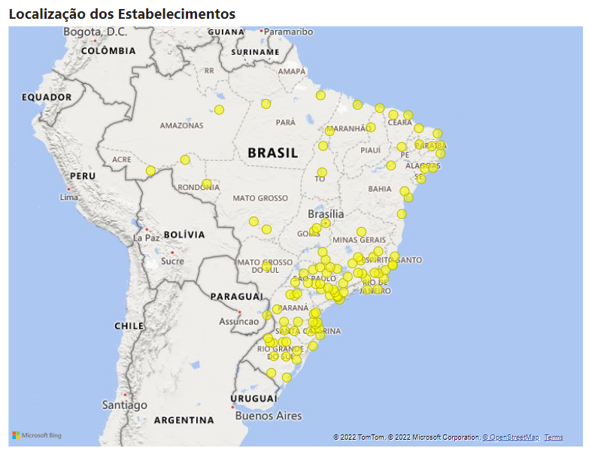
Localização dos 175 hospitais que registraram procedimentos quimioterápicos pediátricos em 106 municípios de 25 estados em 2021

Slide 8
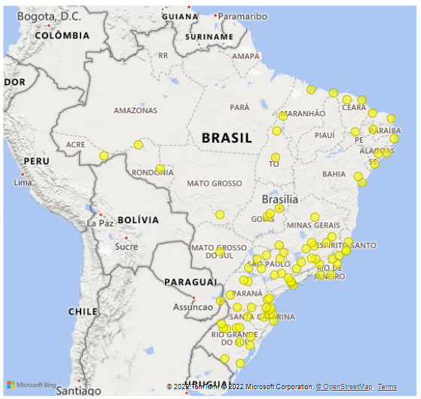
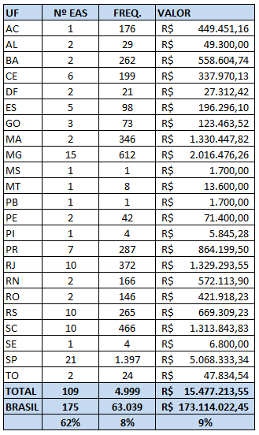
Localização dos 109 hospitais que registraram menos de 30 casos* oncológicos pediátricos em 84 municípios de 23 estados em 2021
Fonte: SIASUS, em 06 de dezembro de 2022.
* Parâmetro mínimo definido em portaria (30 casos).

Slide 9
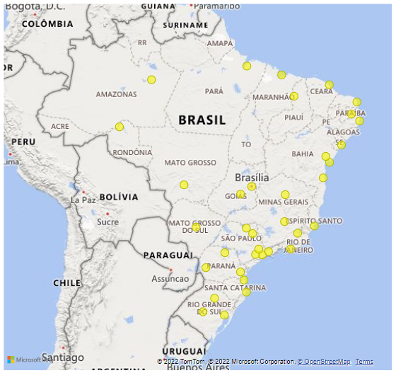
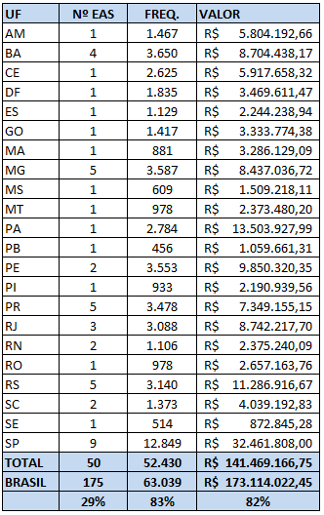
Localização dos 50 hospitais que registraram no mínimo 50 casos oncológicos pediátricos em 36 municípios de 22 estados em 2021
Fonte: SIASUS, em 06 de dezembro de 2022.
Fonte: SIASUS, em 06 de dezembro de 2022.

Slide 10
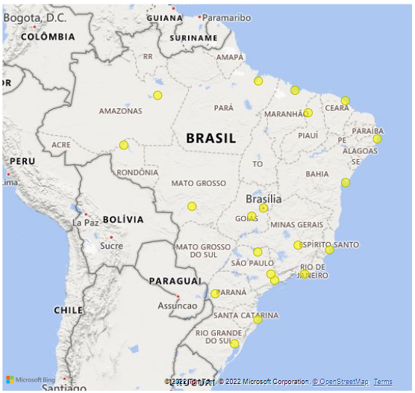
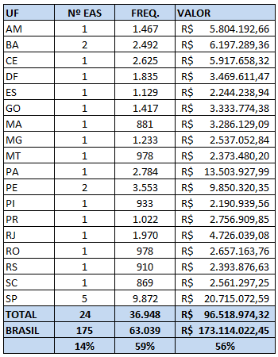
Localização dos 24 hospitais que registraram no mínimo 100 casos oncológicos pediátricos em 20 municípios de 18 estados em 2021
Fonte: SIASUS, em 06 de dezembro de 2022.
Fonte: SIASUS, em 06 de dezembro de 2022.

Slide 11
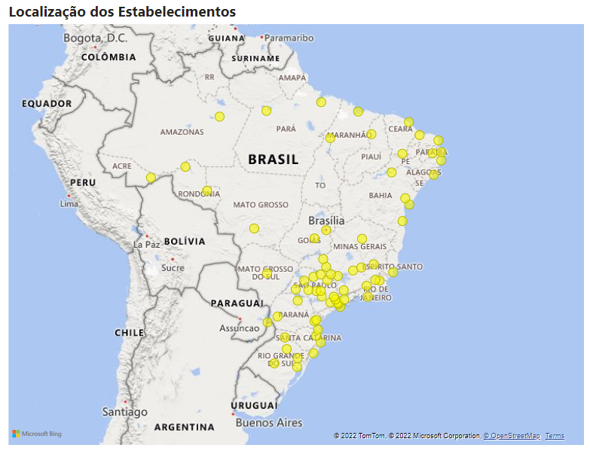
Localização dos 101 hospitais que registraram procedimentos de quimioterapia pediátrica de Leucemia Aguda em 69 municípios de 23 estados em 2021
Fonte: SIASUS, em 06 de dezembro de 2022.
0304070068 - QUIMIOTERAPIA DE LEUCEMIA AGUDA NA INFÂNCIA E ADOLESCÊNCIA.- 1ª LINHA FASES TERAPÊUTICAS INICIAIS.
0304070076 - QUIMIOTERAPIA DE LEUCEMIA AGUDA NA INFÂNCIA E ADOLESCÊNCIA.- 1ª LINHA FASE DE MANUTENÇÃO.

Slide 12
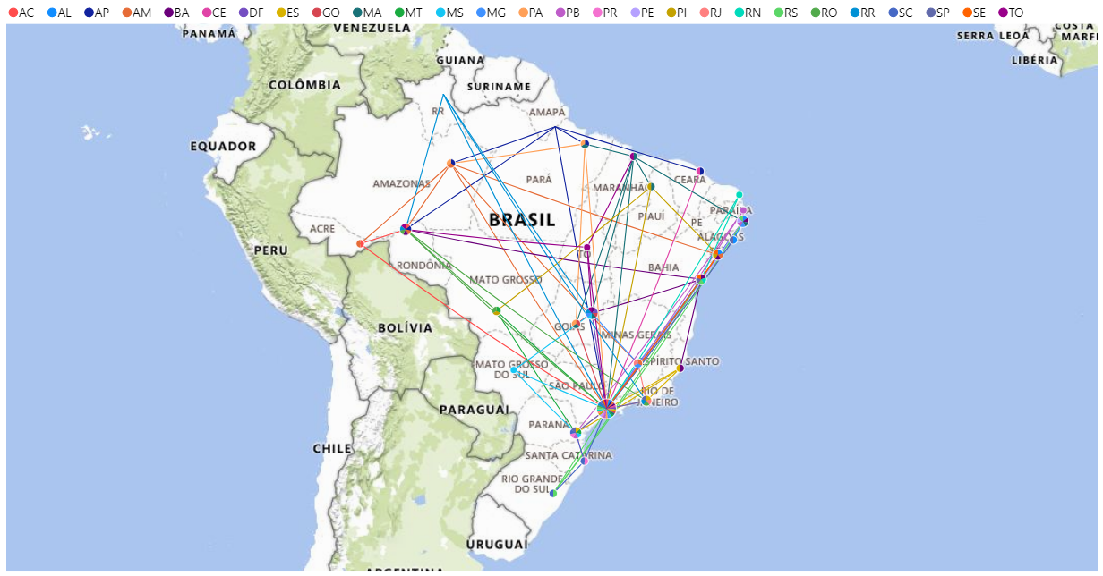
Origem e local de atendimento de crianças e adolescentes com câncer
Fonte: APAC/SIA/SUS - quimioterapia - 2021

Slide 13
Porcentagem de Quimioterapia de Tumores na Infância e Adolescência em 2021
UF | PERCENTUAL
AC | 3,00%
AL | 1,80%
AM | 5,53%
AP | 0,00%
BA | 2,07%
CE | 1,95%
DF | 4,19%
ES | 1,49%
GO | 1,96%
MA | 2,04%
MG | 0,96%
MS | 1,67%
MT | 2,58%
PA | 6,55%
PB | 1,41%
PE | 2,58%
PI | 1,77%
PR | 1,40%
RJ | 1,15%
RN | 1,88%
RO | 3,75%
RR | 0,00%
RS | 1,05%
SC | 1,41%
SE | 1,56%
SP | 1,83%
TO | 0,12%
BRASIL | 1,69%
REGIÃO | % Quimioterapia
CENTRO-OESTE | 2,53%
NORDESTE | 2,03%
NORTE | 4,40%
SUDESTE | 1,43%
SUL | 1,25%
BRASIL | 1,69%
Fonte: SIASUS, em 06 de dezembro de 2022.

Slide 14
LEI Nº 14.308, DE 8 DE MARÇO DE 2022.
Institui a Política Nacional de Atenção à Oncologia Pediátrica
Melhoria do acesso regionalizado a exames diagnósticos.
Centralização regulada do atendimento para a integralidade assistencial.
Teleconsultoria.
Apoio assistencial por entidades habilitadas.

Slide 15
Comparativo entre a Portaria de Consolidação SAES nº 1, de 22 de fevereiro de 2022, e a minuta de nova portaria.

Slide 16
Portaria de Consolidação Nº 1, SAES/MS, de 22 de fevereiro de 2022 - Seção III - Da Habilitação de Estabelecimentos de Saúde na Alta Complexidade em Oncologia.
Minuta de Portaria
Redefine os critérios e parâmetros referenciais para a habilitação de estabelecimentos de saúde na alta complexidade em oncologia no âmbito do SUS.
Atualiza os critérios e parâmetros referenciais para a habilitação de estabelecimentos de saúde na alta complexidade em oncologia no âmbito do SUS.
Considerando a Lei nº 14.308 de 8 de março de 2022 que institui a Política Nacional de Atenção à Oncologia Pediátrica;
Considerando a Resolução CFM Nº 2.314, de 20 de abril de 2022, que define e regulamenta a telemedicina, como forma de serviços médicos mediados por tecnologias de comunicação; e

Slide 17
Portaria de Consolidação Nº 1, SAES/MS, de 22 de fevereiro de 2022 - Seção III - Da Habilitação de Estabelecimentos de Saúde na Alta Complexidade em Oncologia
Minuta de Portaria
Art. 43. Ficam redefinidos os critérios e parâmetros referenciais para a habilitação de estabelecimentos de saúde na alta complexidade em oncologia no SUS.
Art. 1º. Atualiza os critérios e parâmetros referenciais para a habilitação de estabelecimentos de saúde na alta complexidade em oncologia no âmbito do SUS.
Parágrafo Único. Os critérios e parâmetros de que trata esta seção são referenciais, devendo ser observadas as necessidades regionais e o planejamento regional integrado (PRI), de forma a viabilizar a organização e o desenvolvimento da Rede de Atenção à Saúde.
Parágrafo Único. Os critérios e parâmetros de que trata esta Portaria são referenciais, devendo ser observadas as necessidades regionais e o planejamento regional integrado (PRI), de forma a viabilizar a organização e o desenvolvimento da Rede de Atenção à Saúde, instituindo também as linhas de cuidado de crianças e adolescentes na faixa etária de 0 a 19 anos incompletos com doença maligna, devendo informar os estabelecimentos de saúde intra- ou interestaduais que serão a referência para a realização dos exames específicos - para o diagnóstico e acompanhamento de resposta terapêutica - e os hospitais para o tratamento do câncer infanto-juvenil, inclusive dos tumores de muito baixa incidência relativa.

Slide 18
Portaria de Consolidação Nº 1, SAES/MS, de 22 de fevereiro de 2022 - Seção III - Da Habilitação de Estabelecimentos de Saúde na Alta Complexidade em Oncologia
Minuta de Portaria
Art. 47. A solicitação para alteração de habilitação, desabilitação e habilitação de novos estabelecimentos de saúde devem seguir todos os requisitos
Art. 5º. A solicitação para alteração de habilitação, desabilitação e habilitação de novos estabelecimentos de saúde devem seguir todos os requisitos estabelecidos nesta Portaria, ficando mantidas as habilitações na Alta Complexidade em Oncologia os estabelecimentos de saúde relacionados no Anexo I, habilitados até 31 de dezembro de 2022.

Slide 19
Portaria de Consolidação Nº 1, SAES/MS, de 22 de fevereiro de 2022 - Seção III - Da Habilitação de Estabelecimentos de Saúde na Alta Complexidade em Oncologia
Minuta de Portaria
Art. 6º. Os gestores locais do SUS devem verificar e, se for o caso, redefinir, em instância colegiada - CIB e CIR, o Plano de Atenção para Diagnóstico e Tratamento do Câncer estabelecendo, minimamente, para cada estabelecimento de saúde habilitado ou a habilitar na alta complexidade em oncologia:
....
V – a forma como se dará o acesso ao atendimento especializado em Cirurgia, Radioterapia, que inclui braquiterapia, Oncologia Clínica, Hematologia e Oncologia Pediátrica, conforme a habilitação na alta complexidade em oncologia do hospital.
.....
§ 2º Os serviços e ações previstos no Plano de Atenção para o Diagnóstico e o Tratamento do Câncer de adultos, crianças e adolescentes entre 0 a 19 anos incompletos devem estar discriminadamente contemplados no planejamento pactuado integrado e aprovados nas instâncias colegiadas de gestão do SUS, de forma a assegurar a resolubilidade do atendimento integral.
Art. 48. Os gestores públicos da saúde devem verificar e, se for o caso, redefinir, em instância colegiada – CIB e CIR, o Plano de Atenção para Diagnóstico e Tratamento do Câncer, estabelecendo, minimamente, para cada estabelecimento de saúde habilitado ou a habilitar na alta complexidade em oncologia:
.....
V – a forma como se dará o acesso ao atendimento especializado em Cirurgia, Radioterapia, Oncologia Clínica, Hematologia e Oncologia Pediátrica, conforme a habilitação na alta complexidade em oncologia do hospital.
....
§ 2º Os serviços e ações previstos no Plano de Atenção para o Diagnóstico e o Tratamento do Câncer devem estar contemplados no planejamento pactuado integrado e aprovados nas instâncias colegiadas de gestão do SUS, de forma a assegurar a resolubilidade do atendimento em oncologia.

Slide 20
Portaria de Consolidação Nº 1, SAES/MS, de 22 de fevereiro de 2022 - Seção III - Da Habilitação de Estabelecimentos de Saúde na Alta Complexidade em Oncologia
Minuta de Portaria
Art 7º. A partir de XX de XXXXXX de 20XX somente poderão registrar a produção de quimioterapia no Sistema de Informações Hospitalares do SUS - SIH-SUS e no Sistema de Informações Ambulatoriais do SUS - SIA-SUS, para crianças e adolescentes na faixa etária de 0 a 19 anos incompletos, os hospitais habilitados como Cacon com Serviço de Oncologia Pediátrica, Unacon com Serviço de Oncologia Pediátrica, Unacon com Serviço de Hematologia, Unacon Exclusiva de Oncologia Pediátrica e Unacon Exclusiva de Hematologia, sendo que os hospitais habilitados como Unacon Exclusiva de Hematologia que também atenderem crianças e adolescentes deverão observar os critérios e parâmetros dos serviços de oncologia pediátrica, no que couber.

Slide 21
Portaria de Consolidação Nº 1, SAES/MS, de 22 de fevereiro de 2022 - Seção III - Da Habilitação de Estabelecimentos de Saúde na Alta Complexidade em Oncologia
Minuta de Portaria
Art 8º. A partir de XX de XXXXXX de 20XX somente poderão registrar a produção de quimioterapia no Sistema de Informações Hospitalares do SUS - SIH-SUS e no Sistema de Informações Ambulatoriais do SUS - SIA-SUS, para casos de adultos com hemopatia maligna aguda, os hospitais habilitados como Cacon, Cacon com Serviço de Oncologia Pediátrica, Unacon com Serviço de Hematologia e Unacon Exclusiva de Hematologia.

Slide 22
Portaria de Consolidação Nº 1, SAES/MS, de 22 de fevereiro de 2022 - Seção III - Da Habilitação de Estabelecimentos de Saúde na Alta Complexidade em Oncologia
Minuta de Portaria
Art. 9º Os gestores estaduais do SUS terão o prazo até XX de XXXXXX de 20XX para organizarem a Rede de Atenção à Saúde e manterem no Plano de Atenção para o diagnóstico e tratamento do câncer somente os hospitais que cumprem os critérios e os parâmetros estabelecidos no art. XX desta Portaria, no tocante à produção no SIH-SUS e no SIA/SUS do ano de 2021, para crianças e adolescentes com neoplasia maligna e para adultos com hemopatia maligna aguda, informando, analisando e justificando, caso o gestor o considere necessário, a permanência dos estabelecimentos de saúde, habilitados que produziram:
I – acima dos parâmetros mínimos estabelecidos;
II - entre 50% e 99% dos parâmetros estabelecidos; e
III - abaixo de 50% dos parâmetros, que possuem indicação por este ministério para desabilitação do atendimento de crianças e adolescentes com neoplasia maligna na faixa etária determinada e para adultos com hemopatia maligna aguda.

Slide 23
Portaria de Consolidação Nº 1, SAES/MS, de 22 de fevereiro de 2022 - Seção III - Da Habilitação de Estabelecimentos de Saúde na Alta Complexidade em Oncologia
Minuta de Portaria
Continuação Art. 9º ...
§ 1º – Os hospitais que se incluam nos incisos II e III deste artigo, que forem justificadamente mantidos pelos seus respectivos gestores do SUS, terão o prazo de 1 (um) ano para atingirem os parâmetros mínimos estabelecidos nesta Portaria, a contar a partir de XX de XXXXX de 20XX;
§ 2º - Caso o hospital justificadamente mantido pelo gestor sem alcançar os parâmetros conforme sua habilitação, no prazo de 1 ano, poderá ser desabilitado pelo Ministério da Saúde.

Slide 24
Portaria de Consolidação Nº 1, SAES/MS, de 22 de fevereiro de 2022 - Seção III - Da Habilitação de Estabelecimentos de Saúde na Alta Complexidade em Oncologia
Minuta de Portaria
Art. 49. No âmbito do SUS, a oferta regional (macrorregião de saúde) para o diagnóstico e o tratamento do câncer pressupõe a existência de serviços diagnósticos ambulatoriais e hospitalares e de hospitais habilitados na alta complexidade em oncologia, integrados à rede local e macrorregional de atenção à saúde.
Art. 10. No âmbito do SUS, a oferta regional (macrorregião de saúde) para o diagnóstico e o tratamento do câncer de adultos, crianças e adolescentes entre 0 a 19 anos incompletos pressupõe a existência de serviços diagnósticos ambulatoriais e hospitalares e de hospitais habilitados na alta complexidade em oncologia, integrados à rede local e macrorregional de atenção à saúde, centralizando a oferta de exames de maneira organizada com a finalidade de garantir a qualidade e economicidade dos exames a serem realizados, preferencialmente, nos estabelecimentos de saúde habilitados para a realização de transplantes, quando for o caso.

Slide 25
Portaria de Consolidação Nº 1, SAES/MS, de 22 de fevereiro de 2022 - Seção III - Da Habilitação de Estabelecimentos de Saúde na Alta Complexidade em Oncologia
Minuta de Portaria
Art. 50. Os hospitais habilitados na alta complexidade em oncologia há pelo menos um ano devem realizar, no mínimo, anualmente, conforme o tipo de habilitação:
......
§ 1º Para a cobertura assistencial e a produção em radioterapia, considerar-se-á a capacidade instalada do serviço: o número de procedimentos acima relacionado corresponde ao funcionamento de 1 (um) equipamento de radioterapia externa de megavoltagem (unidade de cobaltoterapia ou acelerador linear).
§ 2º O atendimento em hematologia e em oncologia pediátrica deve ser feito, obrigatoriamente, em hospital habilitado na alta complexidade em oncologia de cobertura estadual ou macrorregional e, quando feito em hospital habilitado como Unacon exclusiva nessas especialidades e sem serviço de radioterapia, deve-se dar o encaminhamento regulado para complementariedade do tratamento em estabelecimento habilitado em oncologia com serviço de radioterapia.
Art. 11. Os hospitais habilitados na alta complexidade em oncologia há pelo menos um ano devem realizar, no mínimo, anualmente, conforme o tipo de habilitação:
......
§ 1º Para a cobertura assistencial e a produção em radioterapia, considerar-se-á a capacidade instalada do serviço: o número de procedimentos acima relacionado corresponde ao funcionamento de 1 (um) equipamento de radioterapia externa de megavoltagem (unidade de cobaltoterapia ou acelerador linear).
§ 2º O atendimento em hematologia e em oncologia pediátrica deve ser realizado, obrigatoriamente, em hospital habilitado na alta complexidade em oncologia com esses serviços, de forma exclusiva ou não, de cobertura estadual ou macrorregional e, quando o atendimento for feito em hospital habilitado sem serviço de radioterapia, deve-se dar o encaminhamento regulado para complementariedade do tratamento em estabelecimento habilitado em oncologia com serviço de radioterapia.

Slide 26
Portaria de Consolidação Nº 1, SAES/MS, de 22 de fevereiro de 2022 - Seção III - Da Habilitação de Estabelecimentos de Saúde na Alta Complexidade em Oncologia
QUESTIONADO À REUNIÃO DO CONSINCA
Minuta de Portaria
Art. 51. A partir da publicação da Portaria MS/SAES 1399, de 17 de dezembro de 2019, a habilitação de um hospital como 17.14 Hospital Geral com Cirurgia Oncológica, de forma exclusiva ou, quando em um mesmo município, formando complexo com outro hospital habilitado como Unacon ou Cacon, será admitida apenas quando houver necessidade de assistência cirúrgica especializada em região não atendida pela capacidade ofertada pelos hospitais habilitados como Unacon ou Cacon, observando-se os seguintes critérios:
......
II – Produção mínima de 80 (oitenta) procedimentos cirúrgicos de câncer principais, especificamente de procedimentos ginecológicos, mastológicos, urológicos e do aparelho digestivo alto e baixo, ficando vedado o atendimento cirúrgico das crianças e dos adolescentes. Quando houver hospital habilitado como 17.14 Hospital Geral com Cirurgia Oncológica cuja produção for inferior à mínima parametrizada, deve ser verificado o total da produção de todos os hospitais habilitados em oncologia no estado, para que se avalie a permanência, ou não, daquele hospital, a critério do respectivo gestor e pactuada na CIB ou CIR, inclusive quanto ao remanejamento de recursos financeiros; e
Art. 12. A habilitação de um hospital como 17.14 Hospital Geral com Cirurgia Oncológica, formando complexo com outro hospital habilitado como Unacon ou Cacon, será admitida apenas quando houver necessidade de assistência cirúrgica especializada em região não atendida pela capacidade ofertada pelos hospitais habilitados como Unacon ou Cacon, observando-se os seguintes critérios:
....
II – Produção mínima de 80 (oitenta) procedimentos cirúrgicos de câncer principais, especificamente de procedimentos ginecológicos, mastológicos, urológicos e do aparelho digestivo alto e baixo, ficando vedado o atendimento cirúrgico de crianças e adolescentes. Quando houver hospital habilitado como 17.14 Hospital Geral com Cirurgia Oncológica cuja produção for inferior à mínima parametrizada, deve ser verificado o total da produção de todos os hospitais habilitados em oncologia no estado, para que se avalie a permanência, ou não, daquele hospital, a critério do respectivo gestor e pactuada na CIB ou CIR, inclusive quanto ao remanejamento de recursos financeiros; e

Slide 27
Portaria de Consolidação Nº 1, SAES/MS, de 22 de fevereiro de 2022 - Seção III - Da Habilitação de Estabelecimentos de Saúde na Alta Complexidade em Oncologia
Minuta de Portaria
Art. 60. O serviço de oncologia pediátrica deve observar os seguintes critérios:
.....
III - supervisionar a central de quimioterapia do hospital que atenda aos requisitos da RDC Anvisa nº 220, de 21 de setembro de 2004, ou outra que venha alterá-la ou substituí-la, com salas de aplicação de quimioterapia própria para criança ou adolescente; e
Art. 21. O serviço de oncologia pediátrica deve observar os seguintes critérios:
....
III - supervisionar a central de quimioterapia do hospital que atenda aos requisitos da RDC Anvisa nº 220, de 21 de setembro de 2004, ou outra que venha alterá-la ou substituí-la, com salas de aplicação de quimioterapia distintas para crianças e adolescentes e adultos, quando o hospital atender doentes de todas as faixas etárias; e
Art. 61. Compete ao gestor federal do SUS:
.....
IV - fortalecer o processo de monitoramento e avaliação dos serviços oncológicos na Rede de Atenção à Saúde;
Art. 22. Compete ao gestor federal do SUS:
....
IV - fortalecer o processo de monitoramento e avaliação dos serviços oncológicos na Rede de Atenção à Saúde destacando os serviços que prestam atendimento a crianças e adolescentes;

Slide 28
Portaria de Consolidação Nº 1, SAES/MS, de 22 de fevereiro de 2022 - Seção III - Da Habilitação de Estabelecimentos de Saúde na Alta Complexidade em Oncologia
Minuta de Portaria
Art. 62. Compete aos gestores estadual e distrital do SUS:
.....
II - coordenar o processo do planejamento regional integrado (PRI) na macrorregião de saúde e da organização das linhas de cuidados em oncologia e garantir o acesso e cuidado mais próximo ao usuário do SUS;
......
IV - fortalecer o processo de monitoramento e avaliação dos serviços oncológicos na Rede de Atenção à Saúde;
......
X – regular ou apoiar os gestores municipais na regulação do acesso ao diagnóstico do câncer e à assistência de alta complexidade em oncologia;
Art. 23. Compete aos gestores estadual e distrital do SUS:
....
II - coordenar o processo do Planejamento Regional Integrado (PRI) na macrorregião de saúde e da organização das linhas de cuidados em oncologia e garantir o acesso e cuidado mais próximo ao usuário do SUS, incluindo a linha de cuidados de crianças e adolescentes com câncer;
......
IV - fortalecer o processo de monitoramento e avaliação dos serviços oncológicos na Rede de Atenção à Saúde, inclusive aqueles que assistem crianças e adolescentes;
......
X - regular ou apoiar os gestores municipais na regulação do acesso ao diagnóstico do câncer e à assistência de alta complexidade em oncologia, inclusive no que tange a crianças e adolescentes;

Slide 29
Portaria de Consolidação Nº 1, SAES/MS, de 22 de fevereiro de 2022 - Seção III - Da Habilitação de Estabelecimentos de Saúde na Alta Complexidade em Oncologia
Minuta de Portaria
Art. 63. Compete ao gestor municipal do SUS:
I - planejar e pactuar em CIB e CIR, junto com o respectivo gestor estadual e demais gestores municipais, a necessidade de cobertura assistencial da atenção especializada em oncologia para seu município e regiões de saúde, de acordo com os parâmetros e orientações estabelecidos nesta seção;
......
III - identificar e definir, em conjunto com o gestor estadual e demais municípios, qual(ais) o(s) estabelecimento(s) de saúde nas regiões de saúde possui(em) as condições, descritas nesta seção, para prestar atendimento na alta complexidade em oncologia;
......
VI - monitorar a produção de procedimentos e avaliar anualmente os indicadores de avaliação dessa produção dos estabelecimentos de saúde habilitados na alta complexidade em oncologia sob sua gestão, conforme estabelecido nesta seção;
Art. 24. Compete ao gestor municipal do SUS:
I - planejar e pactuar em CIB e CIR, junto com o respectivo gestor estadual e demais gestores municipais, a necessidade de cobertura assistencial da atenção especializada para seu município e regiões de saúde, de acordo com os parâmetros e orientações estabelecidos nesta Portaria, com o encaminhamento ágil dos casos suspeitos de câncer de crianças de adolescentes, assim como de adultos com suspeita de hemopatia maligna aguda, aos hospitais habilitados na alta complexidade em oncologia, , cabendo ao hospital a sua confirmação ou sua contrarreferência nos casos não confirmados;
......
III - identificar e definir, em conjunto com o gestor estadual e demais municípios, qual(ais) o(s) hospital(ais) nas regiões de saúde possui(em) as condições, descritas nesta Portaria, para prestar atendimento na alta complexidade em oncologia, incluindo o atendimento de crianças e adolescentes com neoplasia maligna e de adultos com hemopatia maligna aguda;
......
VI - monitorar a produção de procedimentos e avaliar anualmente os indicadores de avaliação dessa produção dos estabelecimentos de saúde habilitados na alta complexidade em oncologia sob sua gestão, conforme estabelecido nesta Portaria, enfatizando os habilitados, de forma exclusiva ou não, com serviços de oncologia pediátrica ou de hematologia;

Slide 30
Portaria de Consolidação Nº 1, SAES/MS, de 22 de fevereiro de 2022 - Seção III - Da Habilitação de Estabelecimentos de Saúde na Alta Complexidade em Oncologia
Minuta de Portaria
Art. 64. Compete ao estabelecimento de saúde habilitado na alta complexidade em oncologia:
......
III - garantir os exames indicados para o diagnóstico diferencial e definitivo, estadiamento e acompanhamento dos pacientes cadastrados no estabelecimento e, além, ofertar, por demanda e sob regulação do respectivo gestor, exames e consultas especializadas;
.......
XI - adotar conduta mínima de cuidados paliativos, observando os seguintes critérios:
Art. 25. Compete ao estabelecimento de saúde habilitado na alta complexidade em oncologia:
......
III - prover os exames indicados para o diagnóstico diferencial e definitivo do câncer, estadiamento e acompanhamento dos pacientes cadastrados no hospital e, além, ofertar, por demanda e sob regulação do respectivo gestor, exames, inclusive os procedimentos que dependem de anestesia para todos os pacientes independentemente da faixa etária, e consultas especializadas;
......
XI - adotar conduta mínima de cuidados paliativos, inclusive de crianças e adolescentes, observando os seguintes critérios:

Slide 31
Portaria de Consolidação Nº 1, SAES/MS, de 22 de fevereiro de 2022 - Seção III - Da Habilitação de Estabelecimentos de Saúde na Alta Complexidade em Oncologia
Minuta de Portaria
Art. 65. A avaliação dos estabelecimentos de saúde habilitados na alta complexidade em oncologia no SUS será realizada pelo Ministério da Saúde e pelas secretarias de saúde municipais e estaduais ou distrital, guardadas as suas respectivas competências e responsabilidades, sendo orientada pelos seguintes aspectos:
......
§ 6º Quando para a oncologia pediátrica, utilizar os procedimentos de quimioterapia de tumores na infância e adolescência (Grupo 03, Subgrupo 04 e Forma de Organização 07), sendo os procedimentos registrados com códigos da CID de hemopatia maligna aguda na Forma de Organização 07 os utilizados para avaliar a produção específica de quimioterapia de hemopatias malignas agudas.
Art. 26. A avaliação dos estabelecimentos de saúde habilitados na alta complexidade em oncologia no SUS será realizada pelo Ministério da Saúde e pelas secretarias de saúde municipais e estaduais ou distrital, guardadas as suas respectivas competências e responsabilidades, sendo orientada pelos seguintes aspectos:
......
§ 6º Quando para a oncologia pediátrica, utilizar os procedimentos de quimioterapia de tumores na infância e adolescência (Grupo 03, Subgrupo 04 e Forma de Organização 07).

Slide 32
Portaria de Consolidação Nº 1, SAES/MS, de 22 de fevereiro de 2022 - Seção III - Da Habilitação de Estabelecimentos de Saúde na Alta Complexidade em Oncologia
Minuta de Portaria
Art. 67. Os Anexos "Estabelecimentos de Saúde Habilitados como Cacon ou Unacon ou Autorizados como Serviço Isolado de Radioterapia", "Plano de Atenção para o Diagnóstico e o Tratamento do Câncer", "Serviços Próprios ou Terceirizados para a Habilitação na Alta Complexidade em Oncologia Conforme o Tipo de Habilitação", "Classificação e Formulário de Verificação dos Critérios Mínimos para Habilitação na Alta Complexidade em Oncologia no SUS" e "Passo-a-passo e Fluxo para a Solicitação de Habilitação, Alteração de Habilitação ou Desabilitação na Alta Complexidade em Oncologia" estão disponíveis no sítio: https://www.saude.gov.br/atencao-especializada-e-hospitalar/especialidades/oncologia
Art. 28. Os Anexos "Estabelecimentos de Saúde Habilitados como Cacon ou Unacon ou Autorizados como Serviço Isolado de Radioterapia", "Plano de Atenção para o Diagnóstico e o Tratamento do Câncer", "Serviços Próprios ou Terceirizados para a Habilitação na Alta Complexidade em Oncologia Conforme o Tipo de Habilitação", "Classificação e Formulário de Verificação dos Critérios Mínimos para Habilitação na Alta Complexidade em Oncologia no SUS" e "Passo-a-passo e Fluxo para a Solicitação de Habilitação, Alteração de Habilitação ou Desabilitação na Alta Complexidade em Oncologia" "Avaliação dos hospitais habilitados ou não com produção em hematologia e oncologia pediátrica" estão disponíveis no sítio: https://www.saude.gov.br/atencao-especializada-e-hospitalar/especialidades/oncologia.

Slide 33
Portaria de Consolidação Nº 1, SAES/MS, de 22 de fevereiro de 2022 - Seção III - Da Habilitação de Estabelecimentos de Saúde na Alta Complexidade em Oncologia
Minuta de Portaria
Art. 29. Ficam revogados os artigos 52 a 67, Seção III, da Portaria de Consolidação SAES nº 1, de 22 de fevereiro de 2022, publicada no Diário Oficial da União (DOU) nº 62, de 31 de março de 2022, seção 1, páginas 206.

